Slide 1
세 번째
팀 프로젝트
삼 시 세 알
안세원
방아현
조용경
김자영
이소빈
삼시세끼 꼬박 챙겨먹듯, 약을 삼시마다 필수적으로 챙겨먹어야 하는 사람들이 있다.
그런 사람들을 위해 우리는 ‘삼시세알’이라는 이름으로 팀 이름을 짓게 되었다.

Slide 2

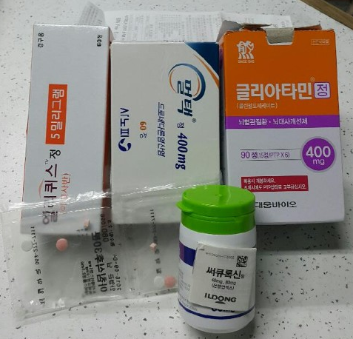









Notes:
아버지 무뚝뚝하심 감기같은거 걸려도 티를 안내심
근데 몇 년 전 어느날 아버지가 뇌졸중으로 쓰러지심 ㅜ
다행히 수술 잘 되시고, 지금은 많이회복하심
지금 하루 7개씩 3번을 드시고 계심 대부분 혈관질환 약이야
지속적인 관리가 필요해
근데 나는 멀리있어 옆에서 케어해드리지못해 죄송스럽고 걱정돼
그래서 이런 것에 팀원들도 공감, 기획하게 돼싸

Slide 3

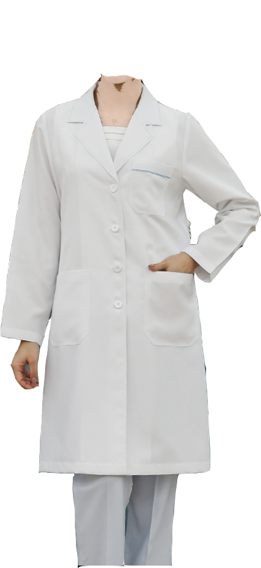

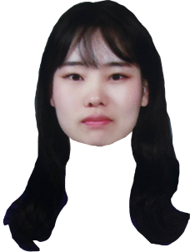






팀 원 소개
김자영
안세원
방아현
조용경
이소빈
정보통신공학과
전자공학과
기계공학과
일어일문학과
중어중문학과
브레인스토밍 천재
우리 조 서열5위
소녀가장
사실은컴공
곤듀
앱레이아웃 / 문서작성 /
PPT제작 / 영상제작
코딩구현총괄 / 제품설계 /
PPT구상 / 발표
데이터베이스구축 / 앱기능 /
앱레이아웃
제품 디자인 및 설계 /
센서구현 / 앱기능
앱 디자인(시안) /
PPT제작

Slide 4

목 차
1
프로젝트 기획
기획 배경 | 목 적
2
디자인
로고 & 서체 & 색깔 | 앱디자인
3
기 능
사용자 & 보호자 | 시연영상 | 강점 & 차별성
4
향후 발전방향
시장성 | 추가기능 | 확장가능성
뒷 이야기
우리의 실패와 성공의 기록

Slide 5


프로젝트 기획
기획배경
목 적
고혈압 진료 환자 수
(단위 : 명, %)
47.8 %
19.2 %
5.6 %
0.7 %
30대
40대
50대
60대 이상
조사기관 : 건강보험심사평가원 (2014고혈압적정성평가)

Slide 6
프로젝트 기획
기획배경
목 적
장노년층이 스마트폰을 사용하지 않는 이유?
35.8 %
스마트폰 이용용도 모름
27.2 %
구입비 및 이용료 부담
17.2 %
사용방법의 어려움
13.6 %
필요성 부재
3.3 %
신체장애로 인한 어려움
조사기관 : 정보화진흥원 (2013 장노년층 정보격차 실태조사)

Slide 7
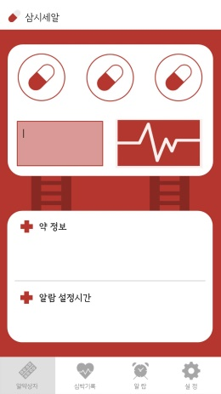
프로젝트 기획
기획배경
목 적
사용자(노인분들)의
한 번의 회원가입과 알람설정
Firebase에
계속적으로 정보 유지
더 이상 앱을 이용하지 않아도,
지속적인 심박측정과 알람서비스 이용이 가능

Slide 8




프로젝트 기획
기획배경
목 적
연 결 蓮 結
마음은 가깝지만, 몸은 멀리 있는 두 점의 교량역할을 하겠다.

Slide 9

디 자 인
로고 & 색깔 & 폰트
앱디자인
공통점 찾아 기호화 (三 , ○)
세 번의(끼니)
끼니 시간
알 약

Slide 10


디 자 인
로고 & 색깔 & 폰트
앱디자인
서체_경기 천년 바탕 Regular
가나다라마바사아
자차카타파하
R 179
G 53
B 45
ABCDEFGHIJKLMN
OPQRSTUVWXYZ
#B3352D
0123456789
선명한 빨강이 아닌,
낮은 채도의 빨간색

Slide 11

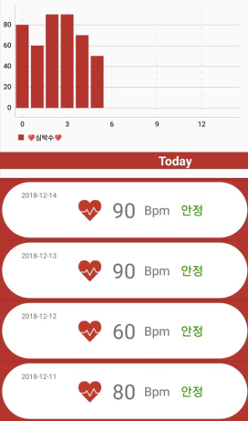
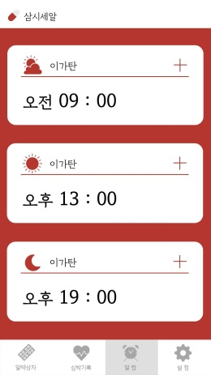
디 자 인
로고 & 색깔 & 폰트
앱디자인
더 간략하게,
더 명확하게,
더 큼직하게,

Slide 12







기 능
사용자 & 보호자
시연영상
강점 & 차별성
사용자
보호자
사용자의
능동적인
심박 체크
지정된 시간에
알람 작동
사용자가
알약 미복용 시
메시지 알림
사용자의
심박수
기록 확인

Slide 13
기 능
사용자 & 보호자
시연영상
강점 & 차별성
동영상을 함께 보시겠습니다

Slide 14



기 능
사용자 & 보호자
시연영상
강점 & 차별성
차별성
1
알약 알람 + 심박수 측정
기존의 스마트 알약시장
삼 시 세 알

Slide 15

기 능
사용자 & 보호자
시연영상
강점 & 차별성
차별성
2
블루투스 사용 X 서버로 값을 주고받음
블루투스 : 거리, 장소에 제약 有

Slide 16
프로젝트 기획
시장성
추가기능
성장과 발전
국내 디지털 헬스케어 시장규모
(단위 : 원)
15
14조원
7
3조원
2.2조원
2.6조원
2012년
2013년
2014년
2020년
출처 : 강원도민일보 ‘디지털헬스케어 시대 개막’

Slide 17

프로젝트 기획
시장성
추가기능
성장과 발전
미국 인당 헬스케어 지출동향
(단위 : 달러, %)
11,292$
10,963$
10,643$
10,303$
2016년
2017년
2018년
2019년
조사기관 : Statista

Slide 18




향후 발전방향
시장성
추가기능
성장과 발전
혈압 · 스트레스
심박 불안정시
AI 기능
수치 측정
솔루션 제공

Slide 19

향후 발전방향
시장성
추가기능
성장과 발전
어플 사용자들의 데이터 수집 및 분석
맞춤형 의료 서비스
이상이 발견될 시,
즉각적인 대응 솔루션 제공
근처 의료기관에 연결
Notes:
우리 빅테이터 들을 모아 심박 전부
환자 개인에 맞는 심박수 디비를 쌓아
병원 진료를 볼 시에 자 진료에 도움을 주게끔 하는 서비스
어플사용자들의
사용자들의 데이터를 분석해 위기사항 시 즉각적인 솔루션 제공,
병원과 연계

Slide 20
뒷 이야기
우리의 비하인드 스토리
Notes:
우리 빅테이터 들을 모아 심박 전부
환자 개인에 맞는 심박수 디비를 쌓아
병원 진료를 볼 시에 자 진료에 도움을 주게끔 하는 서비스
어플사용자들의
사용자들의 데이터를 분석해 위기사항 시 즉각적인 솔루션 제공,
병원과 연계

Slide 21

경청해주셔서
감사합니다

